Slide 1

Senangnya Membaca Surah Al-Alaq

Slide 2





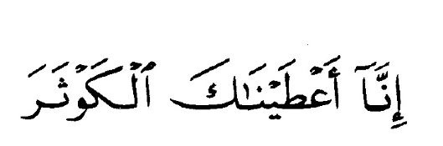
AYO COBA TEBAK!!!!
Mana ya yang termasuk surah al-Alaq????

Slide 3
MATERI BELAJAR
QS.
AL-ALAQ
1-5
PESAN POKOK
SURAH
AL-ALAQ
HUKUM
BACAAN QOLQOLAH

Slide 4

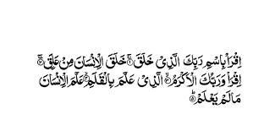
AKU BISA MEMBACA SURAH AL-ALAQ

Slide 5

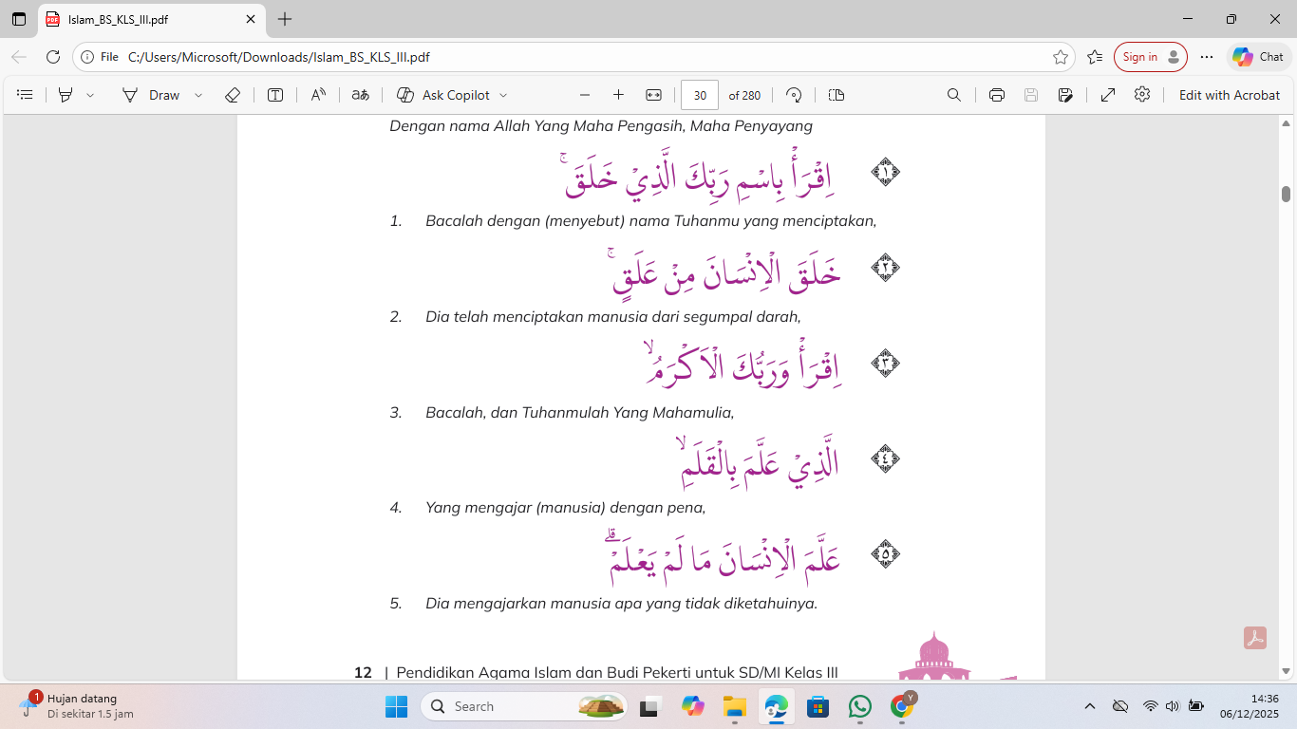
Arti Ayat ke-1
Arti Ayat ke-2

Slide 6
Arti Ayat ke-3
Arti Ayat ke-4
Arti Ayat ke-5

Slide 7
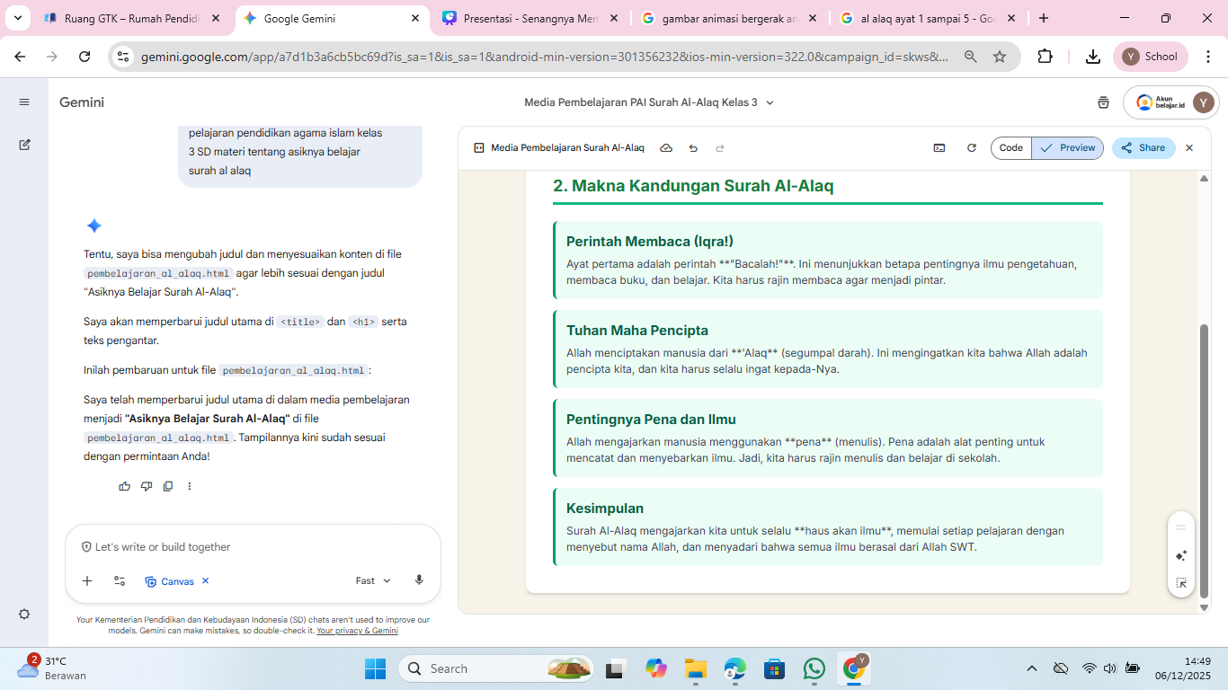

MAKNA SURAH
AL-ALAQ 1-5

Slide 8
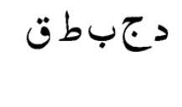
HUKUM BACAAN QOLQOLAH
PENGERTIAN
QOLQOLAH
HURUF
QOLQOLAH
MACAM-MACAM
QOLQOLAH
Qolqolah Sugro
Qolqolah artinya getaran suara
Berharokat Sukun
Qolqolah Kubro

Slide 9
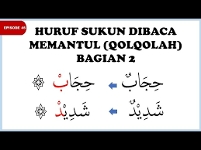
Contoh Bacaan Qolqolah

Slide 10
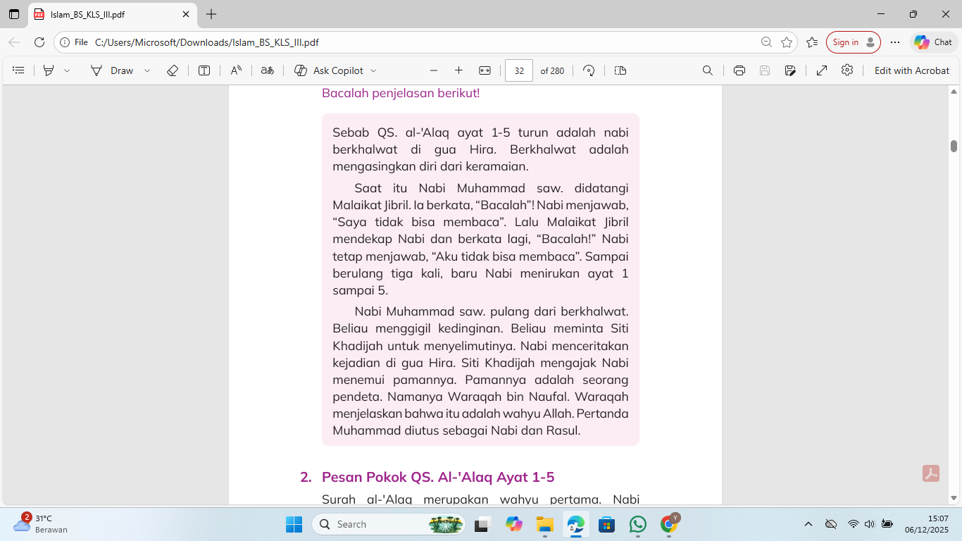

Slide 11
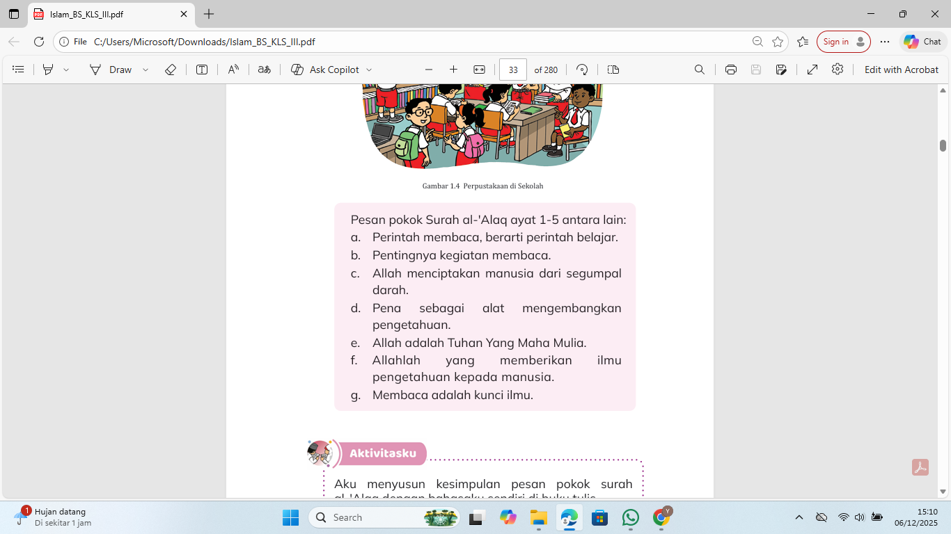
Pesan
Pokok
Surah Al-Alaq

